Slide 1
A Combination Approach to Web User Proflling

Slide 2
1.问题定义
2.数据准备
3.模型与聚类方法

Slide 3
问题定义
对于一个姓名a, 包含k个实际研究者{y1,y2…yk}
通过数据库（DBLP）的查找a的paper，可以得到关于a的n papers P = {p1,p2,p3….pn}
目标：对n篇paper进行聚类，使每篇paper 分配到一个标签y，最终得到k类

Slide 4
数据准备
数据源：DBLP数据集
每篇文章的属性提取
文章间的关系定义

Slide 5
DBLP数据集
DBLP涵盖了主要计算机科学论文的大约120万篇论文。
在DBLP中，支持以作者的名字来检索论文。这是最好的格式化和有组织的参考书目数据集之一。

Slide 6
属性提取与关系定义
从每篇文章提取6种属性，文章名、出版地、出版年份、摘要、作者（多位作者），参考文献
定义五种文章之间的关系
R1代表两篇论文在同一地点发表
R2代表着两篇论文具有相同的第二作者
R3代表着一篇论文引用了另一篇论文
R4代表通过用户反馈提供的约束关系。例如，用户可以指定将两篇论文消除歧义
Notes:
R4 两篇文章本无R1~3任何关系的情况下

Slide 7
属性提取与关系定义
R5：
pi有作者David Mitchell和Andrew Mark
pj有作者David Mitchell和Fernando Mulford我们要对“David Mitchell”进行消歧。如果Andrew Mark和Fernando Mulford也合著另一篇文章，那么我们说pi和pj有一个
2-CoAuthor关系。

Slide 8
隐马尔可夫随机场（HMRF）模型
我们的方法是基于隐马尔可夫随机场（HMRF）模型。我们选择HMRF的原因是由于其自然的优势。
1.HMRF可用于建立观察结果之间的依赖关系（例如CoAuthor）（每篇论文被视为观察）。
2.HMRF支持无监督学习。在本文中，我们将重点关注使用HMRF进行名义消歧的无监督学习。

Slide 9
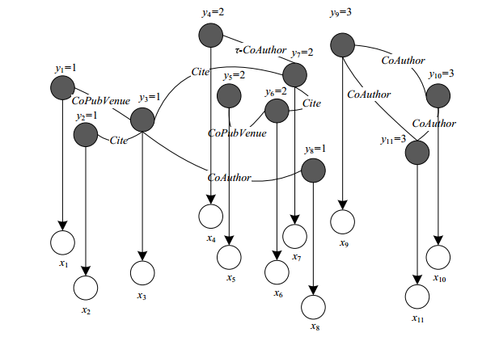

Slide 10

聚类方法与目标函数
采用高斯混合聚类定义目标函数
D(x,y)表示论文的相似性函数，rk代表上文定义的五种论文之间的关系‚λ代表权值
α代表权重，μ代表x的研究者，也称为cluster的“质心”，D(μ,x)代表x与将要分配的标签（实际研究者）的相似度

Slide 11

参数估计
目标：优化对数似然函数logP，进而求出
参数估计算法主要包括三个步骤：
初始化，分配标签和参数更新。

Slide 12
参数估计
首先选择参数的初始化，并为每个集群（实际研究者y）选择一个质心。
然后，我们每个文件分配到其最近的聚类，根据分配计算每个集群的质心。
最后，我们通过最大化目标函数来更新每个特征函数的权重。迭代持续到收敛。

Slide 13
参数估计
在初始化步骤中，我们首先根据它们之间的关系将论文集中到不相交的群体中，即如果两个论文有关系，那么它们被分配给同一个研究者。因此，我们得到了n组。如果，n等于我们实际的研究人员k，那么这些组被用作我们的初始赋值。如果，n<k，我们选择k-n个随机研究者标签。如果n> k，我们聚集最近的组，直到只剩下k个组。

Slide 14
实验
将基于分层聚类算法来作为基线方法
基线方法有两个缺点：1）它不能利用论文之间的关系，2）它依赖于固定的距离度量。我们的框架受益于分配结果之间的依赖关系建模的能力。

Slide 15
不足
在某些名称上，我们的方法落后于基线方法。这是因为极限方法通过从自动构建的训练集的监督学习确定每个链接的权值（例如共同作者关系）。
我们的方法以无监督的方式学习权重。所学习的权重对具有不同分布的数据集具有不同的性能表现。

Slide 16
The end

Slide 17


